Slide 1


UNIVERSIDAD AUTONOMA DEL ESTADO DE MÉXICO
FACULTAD DE INGENIERÍA
CENTRO INTERAMERICANO DE RECURSOS DEL AGUA
DOCTORADO EN CIENCIAS DEL AGUA
DISEÑO DE PLANTAS DE TRATAMIENTO DE AGUA POTABLE
SEPTIEMBRE DE 2018

Slide 2
DISEÑO DE LAS ESTRUCTURAS PARA SEDIMENTACIÓN DE ALTA TASA DE REMOCIÓN
Dr. Daury García Pulido

Slide 3
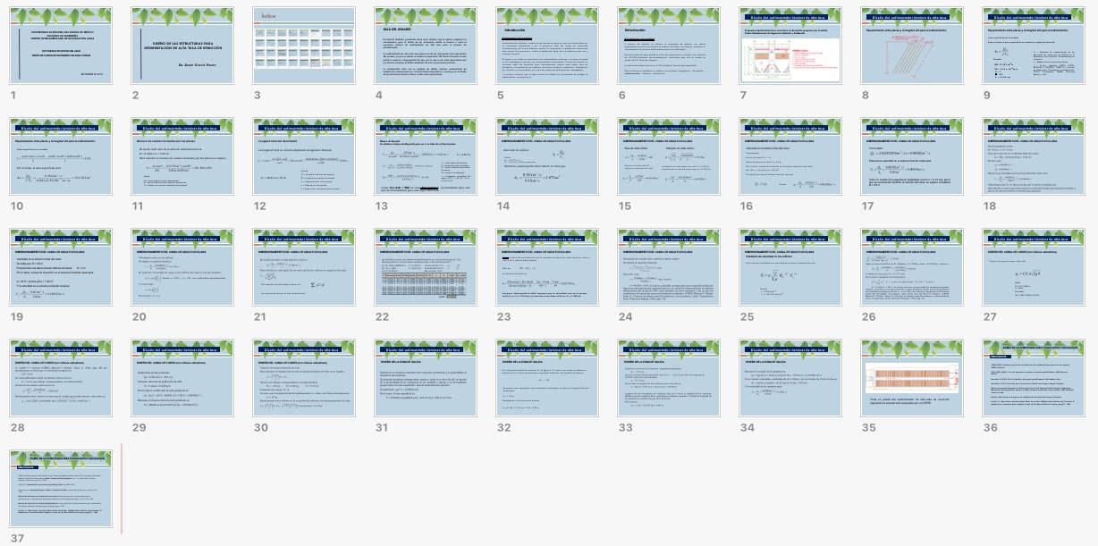
Índice

Slide 4
GUIA DEL USUARIO
El material didáctico presentado tiene como objetivo que el alumno adquiera los conocimientos para el diseño de las estructuras donde se llevará a cabo la operación unitaria de sedimentación de alta tasa para el proceso de potabilización
La sedimentación de alta tasa representa una de las operaciones más importantes del proceso, ya que es donde se realiza la separación del floculo formado sin que exista la ruptura o disgregación de este, por lo que es de suma importancia que los alumnos conozcan el diseño detallado de estas operaciones unitarias.
La presentación inicia con un ejemplo de diseño, siempre acompañado de comentarios relacionados con la teoría básica del proceso y concluye con el diseño de las estructuras donde se lleva a cabo estas operaciones.

Slide 5
Introducción
Planteamiento del problema:
Actualmente la cantidad y calidad de las fuentes de agua se han visto disminuidas por el crecimiento poblacional y por la presencia cada día mayor de sustancias contaminantes, por lo que debemos buscar los programas y cambiar las costumbres para reducir los consumos y cuidar la calidad del agua que se abastece para uso y consumo humano.
El agua es un medio de transmisión de enfermedades entéricas y en años recientes se ha investigado su relación con enfermedades cancerígenas. Consecuentemente, la sociedad cada día demanda agua absolutamente segura para beber, libre de patógenos, de sustancias incrustantes, de tóxicos químicos orgánicos e inorgánicos, de corrosión y sus productos, así como de sustancias estéticamente inaceptables.
Lo anterior ocasionó que el agua normará su calidad con el propósito de proteger la salud pública, principalmente.

Slide 6
Introducción
Planteamiento del problema:
A manera de ejemplo se plantea la propuesta de diseñar una planta potabilizadora para los municipios de Ixtapan de la Sal y de Tonatico, tomando en consideración los factores ambientales propios de esta región.
Se prevé dotar de agua potable a estas dos poblaciones, sumando una cantidad de 130,000 habitantes aproximadamente, obteniendo para ello un caudal de diseño de 301 litros pos segundo.
La fuente de abastecimiento es el “Río Calderón” (fuente tipo superficial).
Para tal efecto se diseñará un sistema convencional (coagulación – floculación – sedimentación – filtración - desinfección.

Slide 7

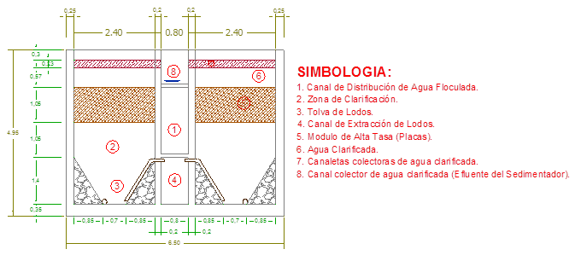
  Diseño del sedimentador laminar de alta tasa
Propuesta arquitectónica tiene como base un desarrollo propuesto por el extinto Centro Panamericano de Ingeniería Sanitaria y Ambiental.

Slide 8
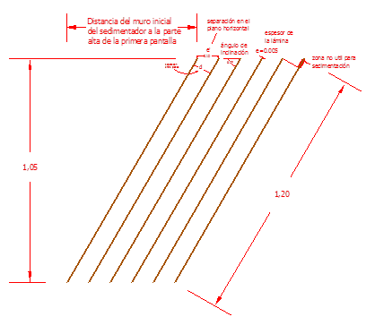
  Diseño del sedimentador laminar de alta tasa
Espaciamiento entre placas y la longitud útil para la sedimentación

Slide 9
  Diseño del sedimentador laminar de alta tasa
Espaciamiento entre placas y la longitud útil para la sedimentación
Área superficial de la unidad
Para calcular el área superficial se emplea la siguiente fórmula:
V_{s} = Velocidad de sedimentación de las partículas (se asume que se obtiene en el laboratorio con la prueba “Sedimentación en Columna”)
S = Módulo de eficiencia de las placas.
f = Factor, consultar (CEPIS (1992), MANUAL V DISEÑO, TOMO II, Criterios de diseño para floculadores y decantadores, CICLO: Tratamiento, SERIE: Filtración Rápida. p. 86)
Donde:
Q_{D} = 0.301 m³/s
V_{S} = 3.33 x 10⁻⁴ m/s
S = 1
θ = 60°
L = 14.02 cm

Slide 10
  Diseño del sedimentador laminar de alta tasa
Espaciamiento entre placas y la longitud útil para la sedimentación
Área superficial de la unidad:
Por lo tanto, el área superficial será:

Slide 11
  Diseño del sedimentador laminar de alta tasa
Número de canales formados por las placas
El ancho total neto de la zona de sedimentación es:
B = 2.40m x 2 = 4.80 m
Para calcular el número de canales formados por las placas se emplea:
Donde:
As = Área superficial del sedimentador.
B = Ancho total neto de la zona de decantación.
N = Número de canales formados por las placas.

Slide 12
  Diseño del sedimentador laminar de alta tasa
Longitud total del decantador
La longitud total se calcula empleando la siguiente fórmula:
Donde:
L_{T} = Longitud total del decantador
ℓ = Longitud del módulo de placas.
d = Espaciamiento entre placas.
e = Espesor de las placas.
❑ = Ángulo de inclinación de las placas
L_{T} = 29.94 m ≈ 30 m

Slide 13
  Diseño del sedimentador laminar de alta tasa
Número de Reynolds
Se calcula el número de Reynolds para ver si se trata de un flujo laminar.
b = 2.40 m
V_{O} = Velocidad media del flujo
b = Ancho del módulo de placas
R_{h} = Radio hidráulico del módulo de placas.
Re = Número de Reynolds.
■ = Viscosidad cinemática del agua a 20ºC = 1.01x10⁻⁶ m²/s = 0.0101 cm²/s.
Como 411.418 < 500 se tiene flujo laminar, recomendado para este tipo de decantadores para una mejor eficiencia.

Slide 14
  Diseño del sedimentador laminar de alta tasa
DIMENSIONAMIENTO DEL CANAL DE AGUA FLOCULADA
Área total de orificios
Donde:
Q_{D} = 0.301 m³/s
V_{L} = 0.18 m/s (Valor propuesto)
Entonces, sustituyendo estos valores se tiene que:

Slide 15
  Diseño del sedimentador laminar de alta tasa
DIMENSIONAMIENTO DEL CANAL DE AGUA FLOCULADA
Área de cada orificio
Diámetro de cada orificio:
Entonces se colocarán 60
orificios a cada lado del canal.
El diámetro de cada orificio será de 6” = 0.1524 m
Recalculando el área del orificio para d = 0.1524 m:

Slide 16
  Diseño del sedimentador laminar de alta tasa
DIMENSIONAMIENTO DEL CANAL DE AGUA FLOCULADA
Velocidad en el extremo final del canal
Proponiendo:
Ancho del canal: B = 1 m
Altura mínima en el canal: h = 0.6 m
Por lo tanto, el área de la sección en el extremo final del canal será:
A_{F} = B h = (1m) (0.6m) = 0.60 m²
El caudal que llega al extremo final del canal es:
Donde:

Slide 17
  Diseño del sedimentador laminar de alta tasa
DIMENSIONAMIENTO DEL CANAL DE AGUA FLOCULADA
Por lo tanto:
Entonces la velocidad en el extremo final del canal será:
Como V_{F} resultó muy pequeña al compararla con la V_{L} = 0.18 m/s, por lo que se recomienda modificar la sección del canal, se sugiere considerar B = 0.8 m.

Slide 18
  Diseño del sedimentador laminar de alta tasa
DIMENSIONAMIENTO DEL CANAL DE AGUA FLOCULADA

Slide 19
  Diseño del sedimentador laminar de alta tasa
DIMENSIONAMIENTO DEL CANAL DE AGUA FLOCULADA
Velocidad en el extremo inicial del canal
Se sabe que: B = 0.8 m
Proponiendo una altura (inicial) máxima del canal: H = 2 m
Por lo tanto, el área de la sección en el extremo inicial del canal será:
A_{I} = B H = (0.8m) (2m) = 1.60 m²
Y la velocidad en el extremo inicial del canal es:

Slide 20
  Diseño del sedimentador laminar de alta tasa
DIMENSIONAMIENTO DEL CANAL DE AGUA FLOCULADA

Slide 21
  Diseño del sedimentador laminar de alta tasa
DIMENSIONAMIENTO DEL CANAL DE AGUA FLOCULADA
Para calcular las velocidades reales y la
Se requiere del apoyo de una tabla de Excel

Slide 22
  Diseño del sedimentador laminar de alta tasa
DIMENSIONAMIENTO DEL CANAL DE AGUA FLOCULADA

Slide 23
  Diseño del sedimentador laminar de alta tasa
DIMENSIONAMIENTO DEL CANAL DE AGUA FLOCULADA
Nota: La altura Hx_{i} se determina con la variación de altura que existe entre un orificio y otro, y se le resta la altura anterior.
Esto es:
La variación de altura es:
Así pues, observando la tabla tenemos que la velocidad real en el primer orificio es: V_{L} = 0.1124 m/s y la velocidad real en último orificio es: V_{L} = 0.1889 m/s

Slide 24
  Diseño del sedimentador laminar de alta tasa
DIMENSIONAMIENTO DEL CANAL DE AGUA FLOCULADA

Slide 25
  Diseño del sedimentador laminar de alta tasa
DIMENSIONAMIENTO DEL CANAL DE AGUA FLOCULADA
Gradiente de velocidad en los orificios
Para calcular el gradiente de velocidad se emplea la siguiente fórmula:
Donde:
γ = 1000 kg/m³
μ = 1.03x10-4 kg s/m²

Slide 26
  Diseño del sedimentador laminar de alta tasa
DIMENSIONAMIENTO DEL CANAL DE AGUA FLOCULADA

Slide 27
  Diseño del sedimentador laminar de alta tasa
DISEÑO DEL CANAL DE LODOS (con sifones extractores)
Caudal que puede extraer cada sifón
Donde:
D = 1 ½” = 0.0381 m
L = 1.80 m
Por lo tanto:
L/D = 1.80m / 0.0381m = 47.244

Slide 28
  Diseño del sedimentador laminar de alta tasa
DISEÑO DEL CANAL DE LODOS (con sifones extractores)

Slide 29
  Diseño del sedimentador laminar de alta tasa
DISEÑO DEL CANAL DE LODOS (con sifones extractores)

Slide 30
  Diseño del sedimentador laminar de alta tasa
DISEÑO DEL CANAL DE LODOS (con sifones extractores)

Slide 31
  Diseño del sedimentador laminar de alta tasa
DISEÑO DE LA ZONA DE SALIDA

Slide 32
  Diseño del sedimentador laminar de alta tasa
DISEÑO DE LA ZONA DE SALIDA
Con esta tasa superficial entramos en la figura 4.17 (anexo) de donde se obtiene la relación d/h en función de dicha tasa superficial. Entonces de la gráfica se obtiene:
d/h = 1.92
Se propone una separación entre canaletas horizontales, en base a la longitud total del
decantador:
d = 1.50 m
Despejando h de la ecuación anterior:
h = d/1.92 = (1.50 m) / 1.92 = 0.78 m

Slide 33
  Diseño del sedimentador laminar de alta tasa
DISEÑO DE LA ZONA DE SALIDA

Slide 34
  Diseño del sedimentador laminar de alta tasa
DISEÑO DE LA ZONA DE SALIDA

Slide 35

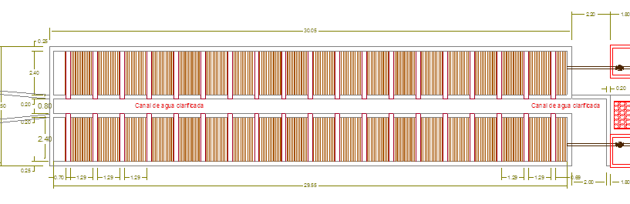
Vista en planta del sedimentador de alta tasa de remoción siguiendo la arquitectura propuesta por el CEPIS

Slide 36
DISEÑO DE LAS ESTRUCTURAS PARA COAGULACIÓN Y FLOCULACIÓN
  BIBLIOGRAFÍA
CEPIS (1992). Programa regional de mejoramiento de la calidad del agua para consumo humano. CEPIS, Lima Peru.
CIRA- IMTA. (2005). Curso de operaciones unitarias en plantas potabilizadoras. IMTA Morelos, México.
González O. (2001). Diseño hidráulico de plantas potabilizadoras. CIH. Habana Cuba.
Arboleda J. (1973). Estructura de los procesos de clarificación del agua, Bogota Colombia.
Water enviromental Federations & American Society of Cvil Engineers(1998). Design of Municipal Wastewater Treatment Plants, Volumes 2, WEF manual of Practice No 76. 4nd editions, WEF and ASCE, Vermount, USA.
Rolim S. (200) Sistemas de lagunas de estabilización. Mc Graw Hill. Bogotá, Colombia.
Pontius, F., editor técnico. American Water Works Association (AWWA), Water Quality and Treatment, A Handbook of Community Water Supplies, Fourth ed., Mc Graw Hill Book Company, pag 271, 1990

Slide 37
DISEÑO DE LAS ESTRUCTURAS PARA COAGULACIÓN Y FLOCULACIÓN
  BIBLIOGRAFÍA
California Departament of Health Services, Sanitary Engineering Branch and U.S. Environmental Protection Agency, Office of Drinking Water, Water Treatment Plant Operation, Vol 1. A field Study Training Program., Third ed., pag 101, 1994.
Camp T.R. Sedimentation and the Desing Settling Tanks. Pag.895.1946
Kawamura, S. Integrated Design of Water Treatment Facilities. John Wiley & Sons, Inc., Pags 63-94, 1991.
Manual de Alternativas de tratamiento de Aguas. Desarrollado por la Subcoordinación de Adiestramiento y Capacitación del Instituto Mexicano de Tecnología del Agua.. pp 51-55. 1996
Manual de Evaluación de Plantas Potabilizadoras. Desarrollado en la Subcoordinación de Potabilización del Instituto Mexicano de Tecnología del Agua, pags. 1997.
Pontius, F., editor técnico. American Water Works Association (AWWA), Water Quality and Treatment, A Handbook of Community Water Supplies, Fourth ed., Mc Graw Hill Book Company, pag 271, 1990

